Slide 1
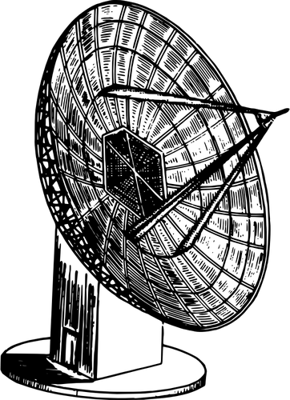
Радиоэлектронные системы и комплексы (специалитет)
Kiborgi
Участники команды:
Степанов Данил
Достовалова Елена
РИ-180021
Куратор проекта: Шадрин Денис Борисович

Slide 2
Наша целевая аудитория
Что хотят знать абитуриенты?
Почему именно это направление?
Какие у меня шансы сюда попасть?
Что нужно для поступления?
Какие достоинства у данного университета?
Кем я стану после обучения?
Каков процесс обучения?

Slide 3
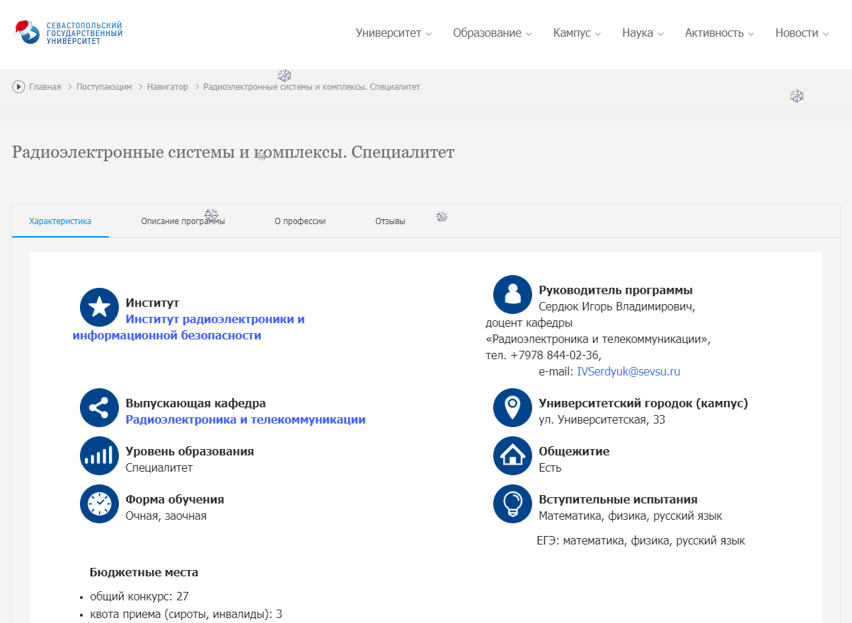
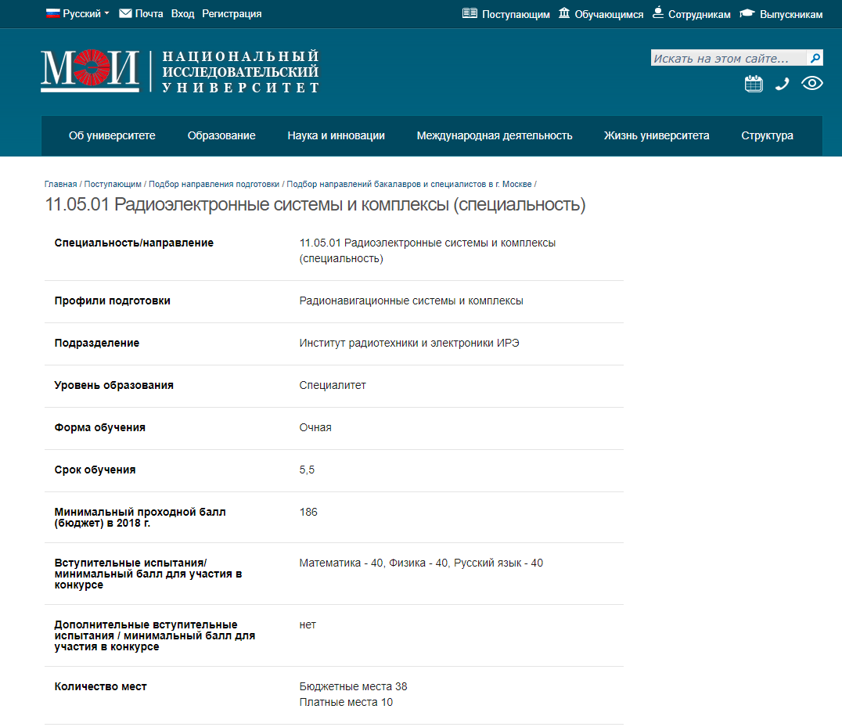
Что есть на рынке

Slide 4
Чем отличаемся?
Простота подачи информации
Структурированность
Удобство использования
Отсутствие лишних элементов
Быстродействие и легкость

Slide 5
Наши источники
Сайты на просторах интернета о данной специальности
Видео на YouTube
Мнение знакомых студентов, обучающихся
на данном направлении

Slide 6
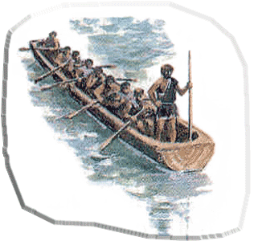
От бревна к лодке
Что мы сделали с найденной информацией:
Перепечатали текст в более читаемый и понимаемый формат
Систематизировали документы
Создали разделы на сайте, для простого и быстрого поиска ответа на возникший вопрос

Slide 7
Что получили?

Slide 8
Мнение аудитории
Мы провели опрос из числа знакомых-школьников,
чтобы узнать их мнение о нашем сайте
Основные итоги:
Несовершенство дизайна
Наличие большого кол-ва полезной информации
Простота навигации и удобство использования

Slide 9
Что использовали?
В качестве языка для разработки сайта был выбран HTML.
CSS использовался как средство описания, оформления
внешнего вида веб-страницы.

Slide 10
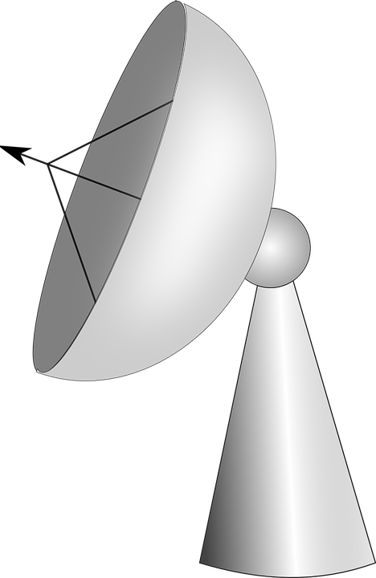
Заключение
Был разработан прототип, демонстрирующий примерный дизайн и функционал продукта. Цель, поставленная в проекте, а именно создание данного прототипа, была успешно выполнена.

